Slide 1

Github Actions
WARSZTAT
Wojciech Słabosz GDSC Core Team Member

Slide 2
Agenda
Słów kilka o Githubie
Czym jest to całe CI/CD?
Do czego nam automatyzacja?
Pierwszy workflow
Branch protection rules
Inne możliwe akcje…

Slide 3



Więc czym jest ten Github?
Git jest systemem kontroli wersji (wymaganym do poprawnego korzystania z Githuba)
Github to przeglądarkowy interfejs graficzny do zarządzania repozytoriów Git
Github nie jest jedynym takim narzędziem, jego przykładowym konkurentem jest Gitlab

Slide 4








Jakie funkcje dostarcza ten Github?

Slide 5
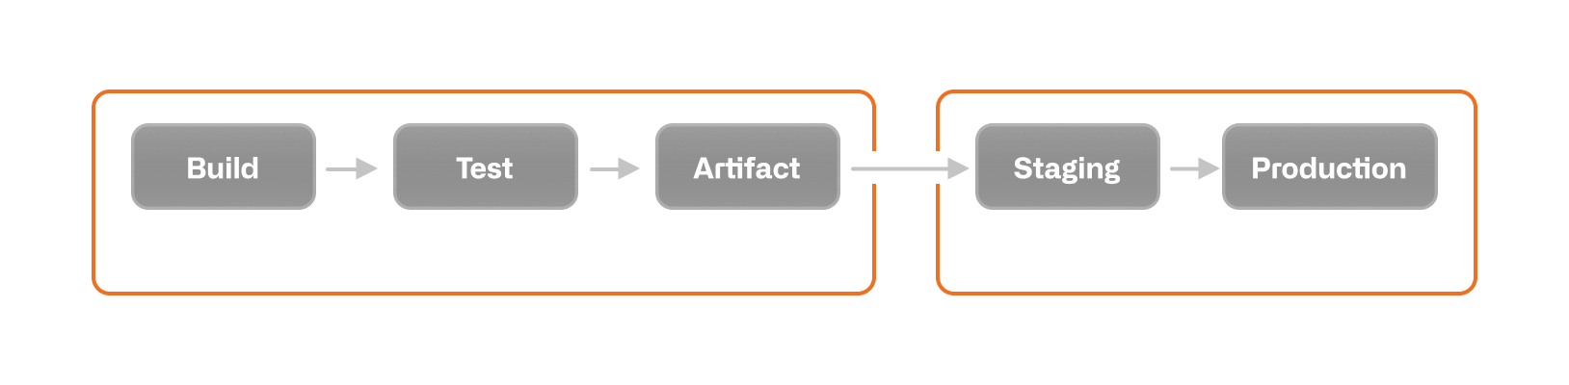
CI/CD, co to takiego?
CI (nieustanna integracja)
CD (nieustanne wdrażanie)
CI/CD służy do zautomatyzowania procesu budowy, testów oraz wdrożenia nowej wersji kodu

Slide 6

Przykłady zastosowania
No dobra, ale po co mi to CI/CD?
Przykład 1:
Pracujesz w zespole, kolega właśnie przygotował kluczową funkcjonalność, pobierasz najnowszy kod z githuba i …. nie buduję Ci się projekt…
Przykład 2:
Klient chce nowej wersji aplikacji, ale nie została ona przetestowana, chyba nie wrzucisz tego na środowisko produkcyjne?
CI
CD

Slide 7
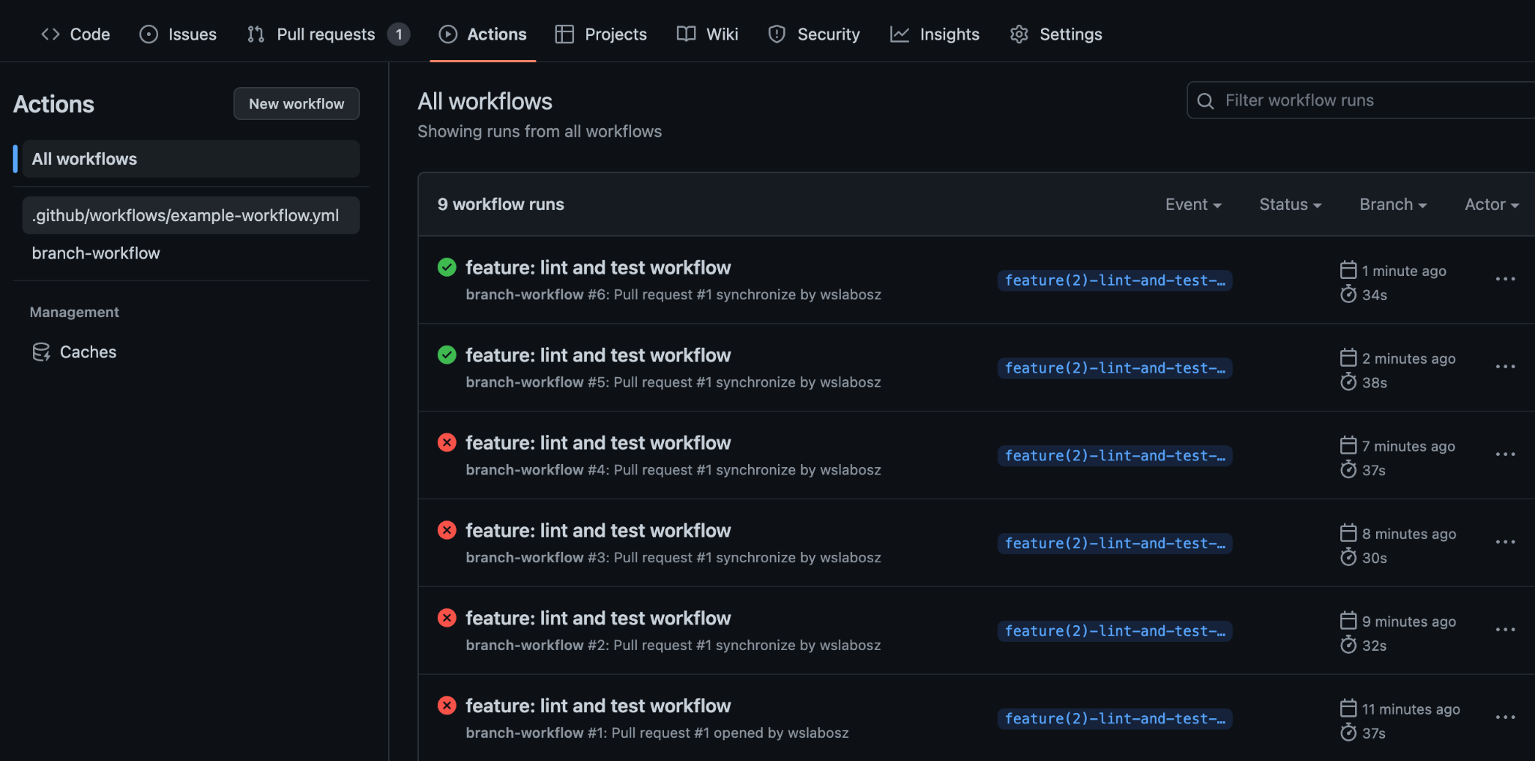
Github Actions
Akcje zapisujemy w postaci plików o rozszerzeniu .yml (albo .yaml) w katalogu .github/workflows w folderze źródłowym projektu
Zautomatyzuj swój proces za pomocą wydarzeń uruchamianych akcjami
Przykładową akcją będzie sprawdzenie testów, formatowania kodu oraz jego jakości linterem.

Slide 8
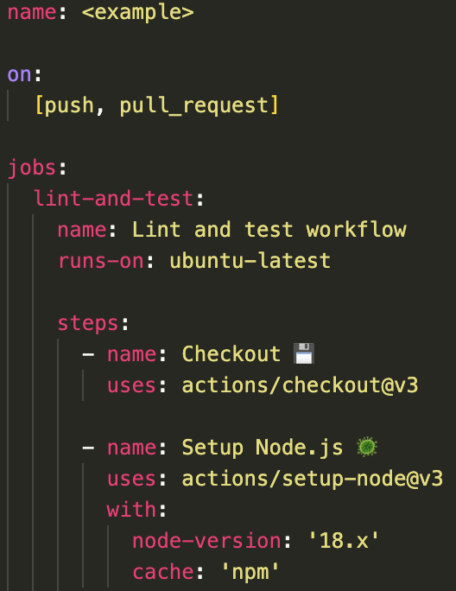
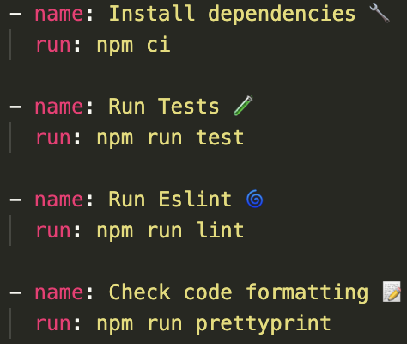
Przykładowy workflow
Workflow nazywa podając wartość do atrybutu <name> (nie jest to wymagane i nie wszystkie workflowy muszą być nazwane)
W atrybucie “on” specyfikujemy akcje uruchamiające dany workflow, mogą to być: otwarcie pull requesta, merge, otwarcie issue
Finalnie definiujemy “jobs” które składają się z kroków (“steps”), w jednym pliku możemy definiować wiele “jobs”, ale nie jest to wskazane

Slide 9
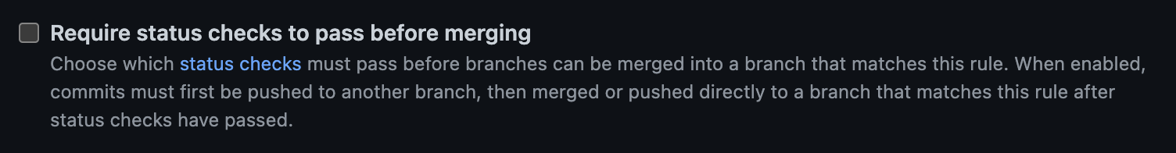
Branch protection rules
Zapewniamy jakość kodu
Zdefiniuj które checki muszą, przejść, a które nie są ważne… Istnieją jeszcze inne reguły jak np. liczba approvów danego Pull Requesta.

Slide 10
Wykorzystane materiały
https://www.simplilearn.com/tutorials/git-tutorial/git-vs-github
https://github.com/features
https://resources.github.com/ci-cd/
https://docs.github.com/en/actions/using-workflows/

